Slide 1
DNS spoofing
Kresten Jacobsen

Slide 2
Baggrund: DNS - Domain Name System
DNS spoofing
DNS-root: 12 organisationer; 13 IP-adresser; 954 servere.
Caches.

Slide 3
Baggrund: DNS - opslag
DNS spoofing
Oversættelse mellem domænenavne og IP-adresser.
Notes:
Eksempler på DNS-udbydere: ISP, Google, OpenDNS.

Slide 4
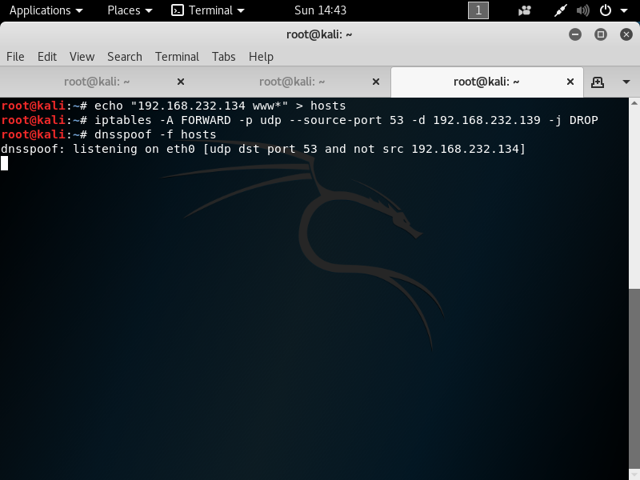
Eksempel - DNS spoofing
DNS spoofing
Notes:
Start ARP poisoning for at starte et man-in-the-middle (bekræft evt. på "ofret" med arp -r og se om MAC-adressen er angriberens maskine).
Lav derefter en hosts fil med følgende indhold: 192.168.65.133 www*
Bloker videresendelse af dns-forespørgsler med iptables: iptables -A FORWARD -p udp --source-port 53 -d 192.168.65.132 -j DROP (fordi dns-forespørgsler går så hulens hurtigt og den rigtige DNS når at svare inden vi får spoofet forespørgslen)
Start endelig en DNS Spoof med: dnsspoof -f hosts

Slide 5
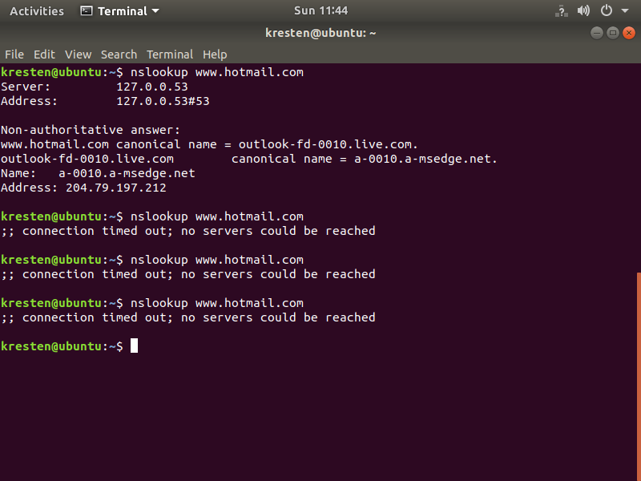
Eksempel - DNS Spoofing
DNS spoofing
Notes:
URGH! Virker ikke. Sikkert på grund af en opsætningsfejl et eller andet sted.

